Slide 2
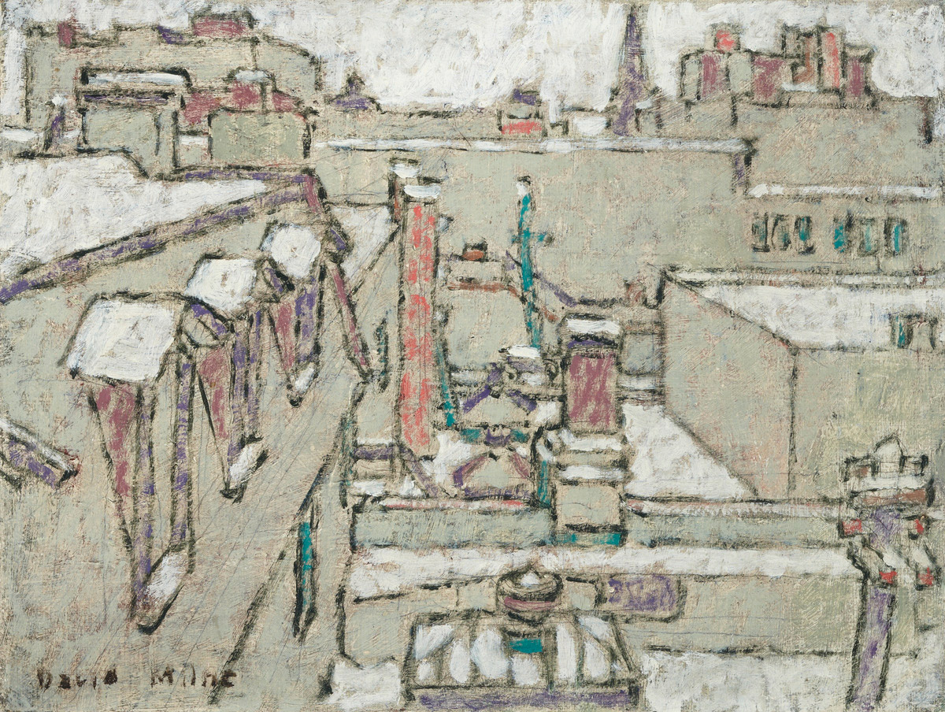
David B. Milne, From an Upper Window, Ottawa II (Vue de la fenêtre du haut, Ottawa II), 1924. Bien que Milne n'ait résidé que brièvement à Ottawa, il a produit quelques œuvres représentant la ville depuis son studio de la rue Sparks.

Slide 3
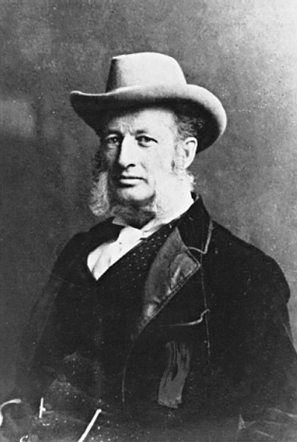
Photographie de Lucius R. O’Brien.

Slide 4
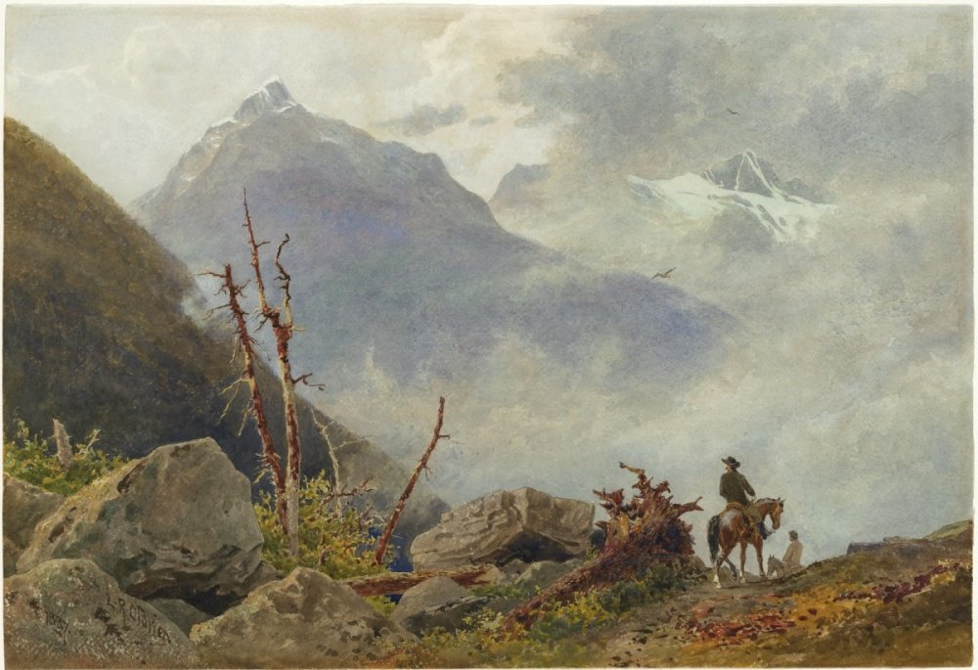
Lucius R. O’Brien, A Mountain Trail (Sentier de montagne), 1887. O'Brien réalise cette œuvre lors de son voyage dans les montagnes Rocheuses par l’entremise de la ligne transcontinentale du chemin de fer Canadien Pacifique achevée en 1885.

Slide 5
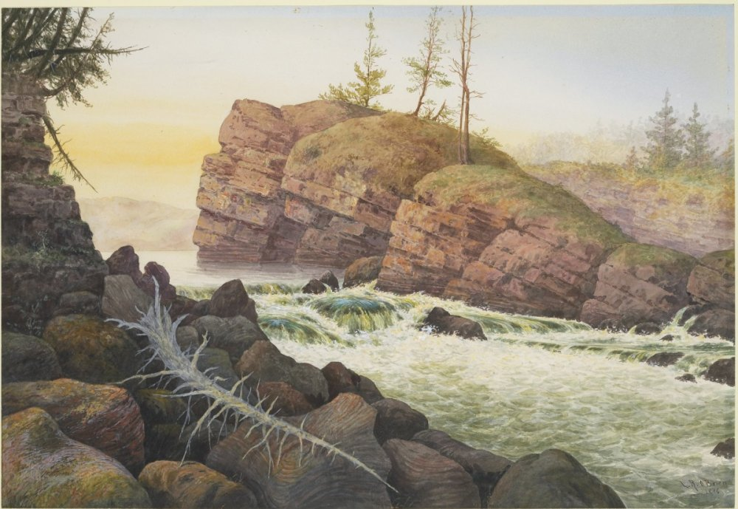
Lucius R. O’Brien, Song of Les Erables Rapids, Ottawa River (Le chant des rapides des Érables, rivière des Outaouais), 1876. Dans les années 1860, le site représenté ici est devenu un lieu clé pour le portage, le commerce du bois et l'industrie forestière établis le long de la rivière des Outaouais.

Slide 6
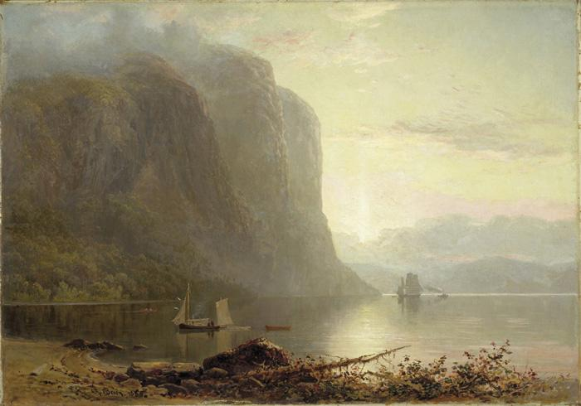
Lucius R. O’Brien, Sunrise on the Saguenay, Cape Trinity (Lever du soleil sur le Saguenay, cap Trinité), 1880. Ce tableau est l'un des premiers à être acquis par la toute nouvelle Galerie nationale du Canada.

Slide 7
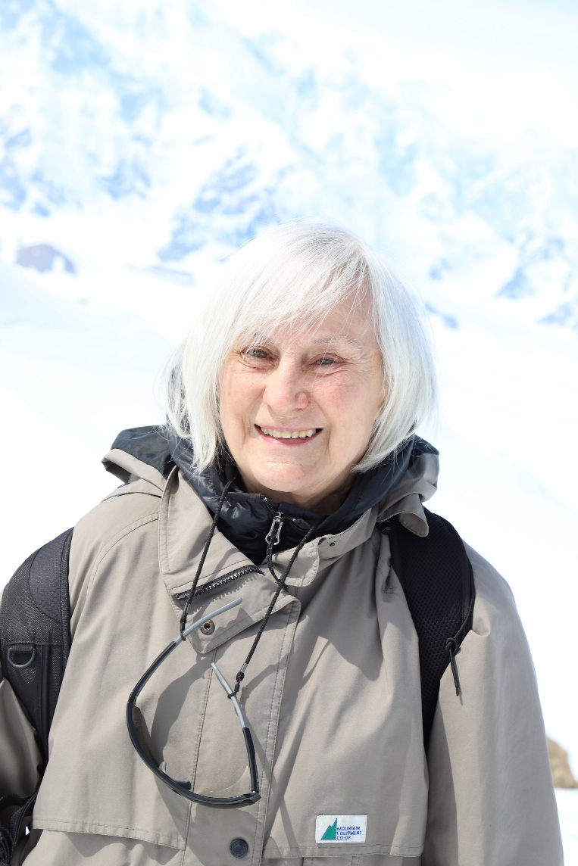
Leslie Reid aux champs de glace de Kluane, Yukon, 2022.

Slide 8
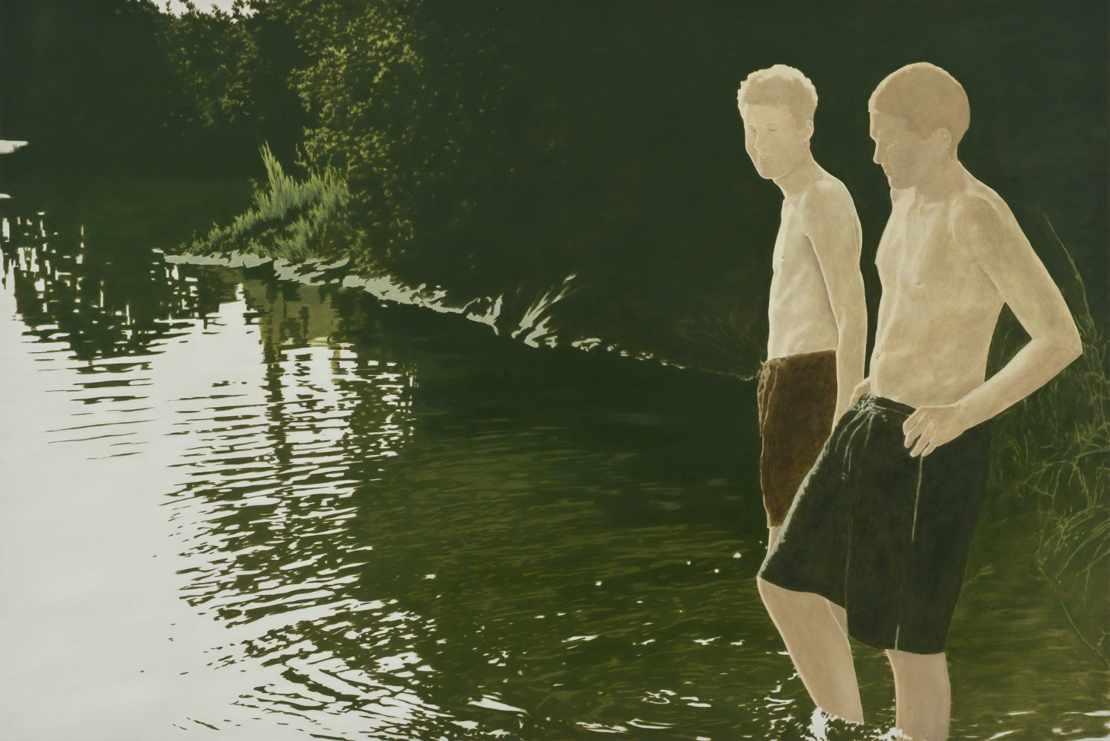
Leslie Reid, Calumet: In Time (Calumet : dans le temps), 2006. Les peintures de Reid sont généralement réalisées à partir de photographies qu'elle projette sur la surface de la toile.

Slide 9
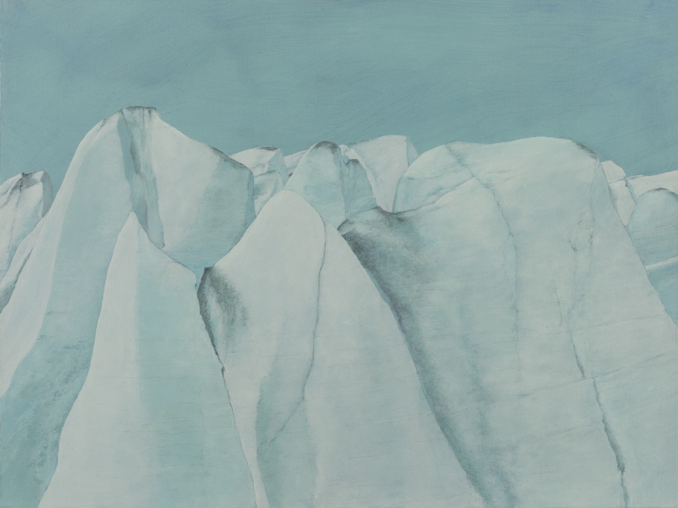
Leslie Reid, Llewellyn III 59°04’N; 134°05’O, 2015. Cette œuvre fait partie d'une série de peintures documentant les changements climatiques dans le Nord canadien, avec des images de la fonte des glaciers.

Slide 10
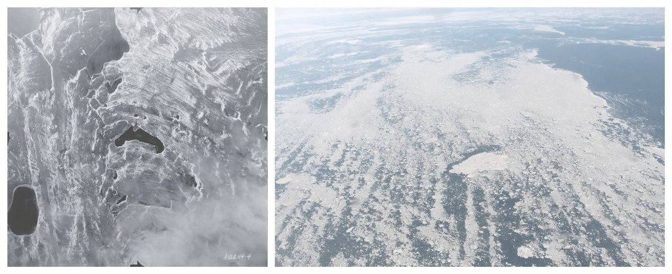
Leslie Reid, Resolute I 1949-08-28; 2013-08-16, 2016. Ce travail est le résultat des nombreux voyages de Reid dans l’Extrême-Arctique, en particulier autour de Resolute Bay, le site du programme du gouvernement canadien visant la réinstallation d’Inuit·es dans l’Extrême-Arctique, dans les années 1950.

Slide 11
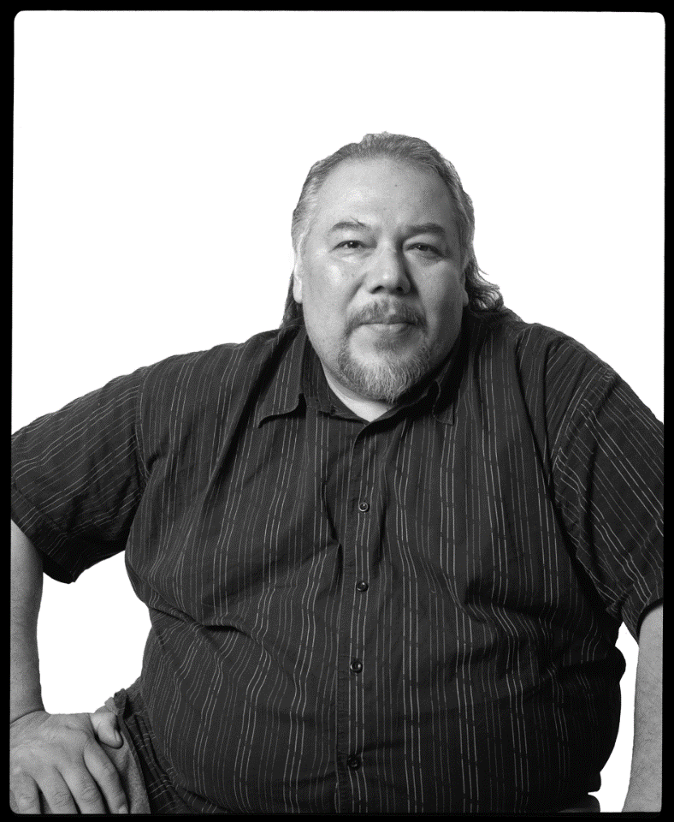
Photographie de Jeff Thomas.

Slide 12
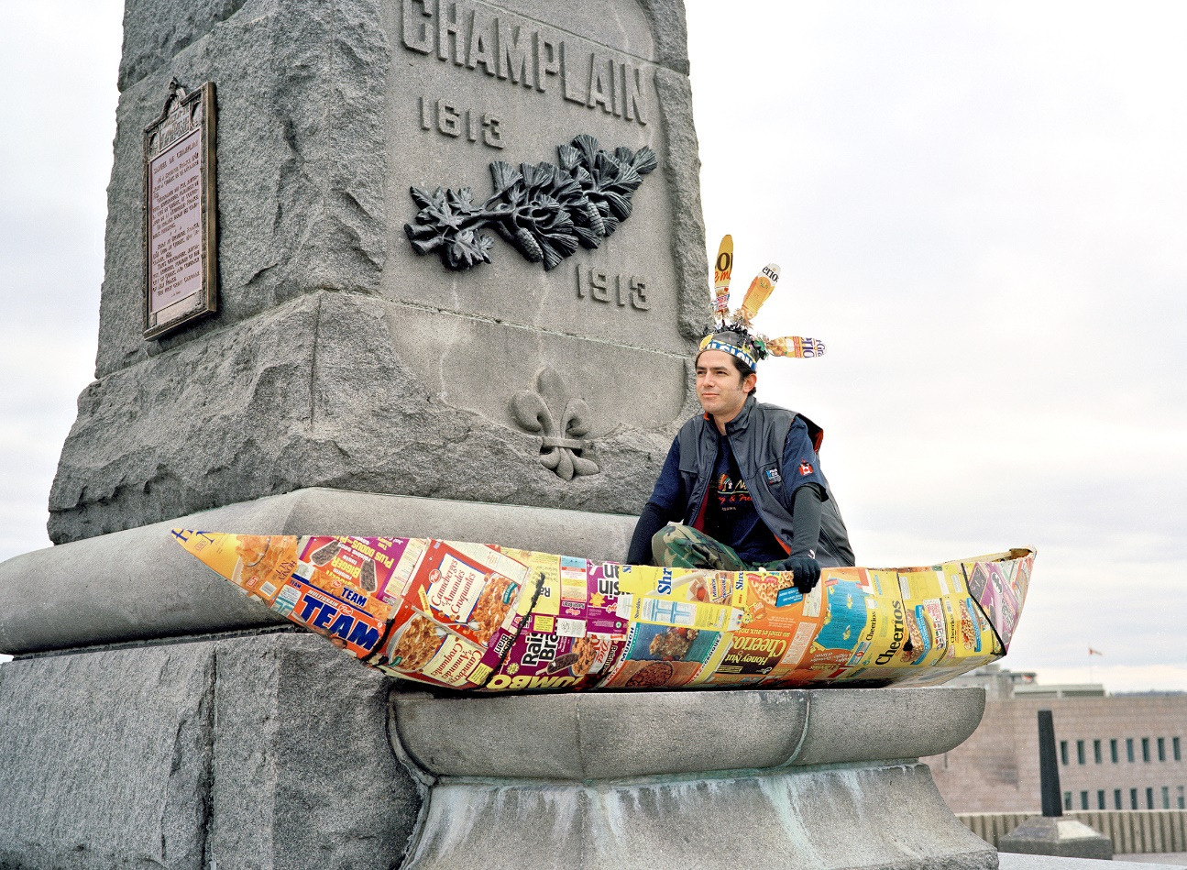
Jeff Thomas, Greg Hill in his cereal box canoe, Ottawa, Ontario (Greg Hill dans son canot en boîte de céréales, Ottawa, Ontario), 2000. L'artiste et conservateur mohawk Greg Hill a dirigé le département d'art autochtone du Musée des beaux-arts du Canada de 2007 à 2022.

Slide 13
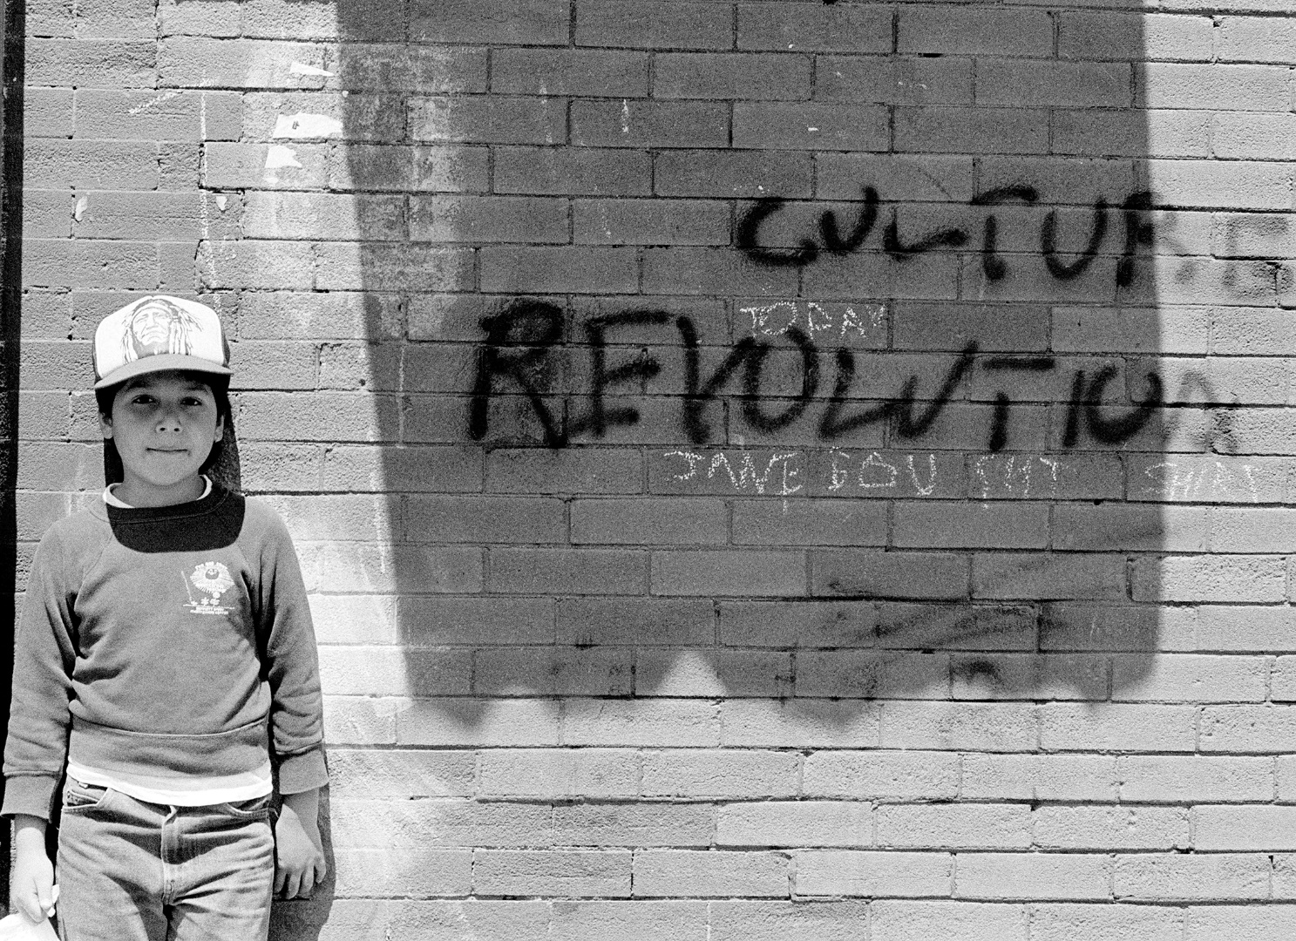
Jeff Thomas, Bear Portraits, Culture Revolution, Toronto, Ontario (Portraits de Bear, Révolution culturelle, Toronto, Ontario), 1984. Ce portrait du fils de Thomas a été le catalyseur d'une plus importante série d'œuvres documentant les expériences et les perspectives des populations autochtones vivant dans les villes.

Slide 14
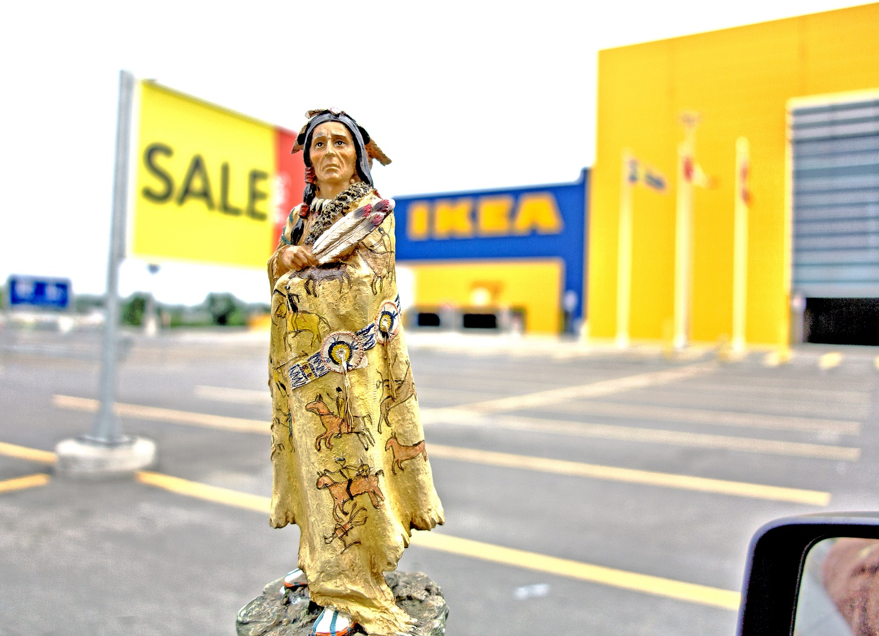
Jeff Thomas, Buffalo Robe – Happy Canada Day, Ottawa (Peau de bison – Joyeuse fête du Canada, Ottawa), 2013. Thomas incorpore des figurines, comme celle illustrée ici, dans ses œuvres documentant l'effacement des populations autochtones des espaces urbains.

Slide 15
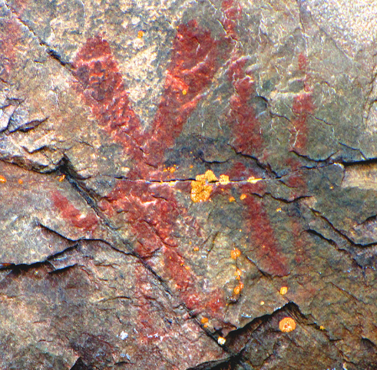
Activité d’apprentissage nº 1
Représentation pictographique de Nanabozho d’un site du lac Mazinaw, s.d., Parc provincial Bon Echo, Kaladar, Ontario. Nanabozho (Nanabush) est un être puissant, capable de changer de formes, de même qu’un personnage clé des histoires de la création des peuples anishinaabeg et cris.

Slide 16
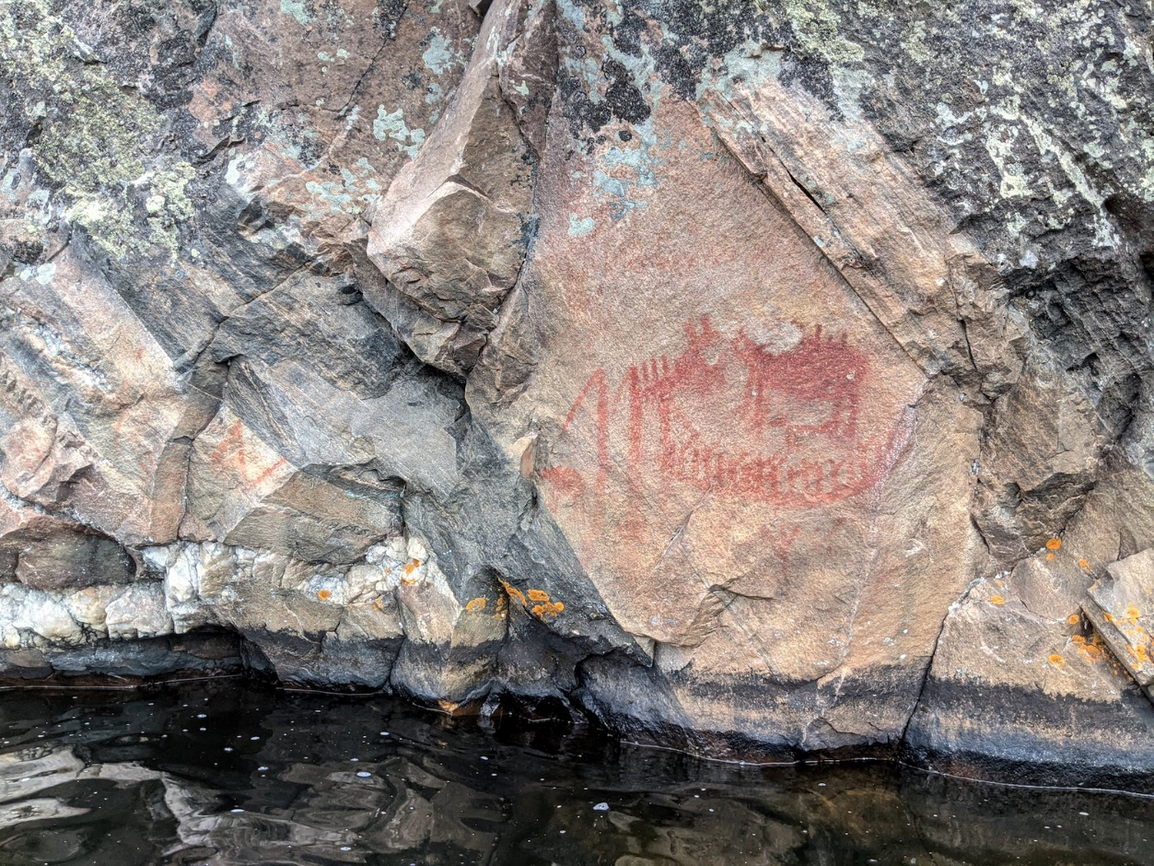
Activité d’apprentissage nº 1
Représentations pictographiques d’un site du lac Mazinaw, s.d., Parc provincial Bon Echo, Kaladar, Ontario.

Slide 17
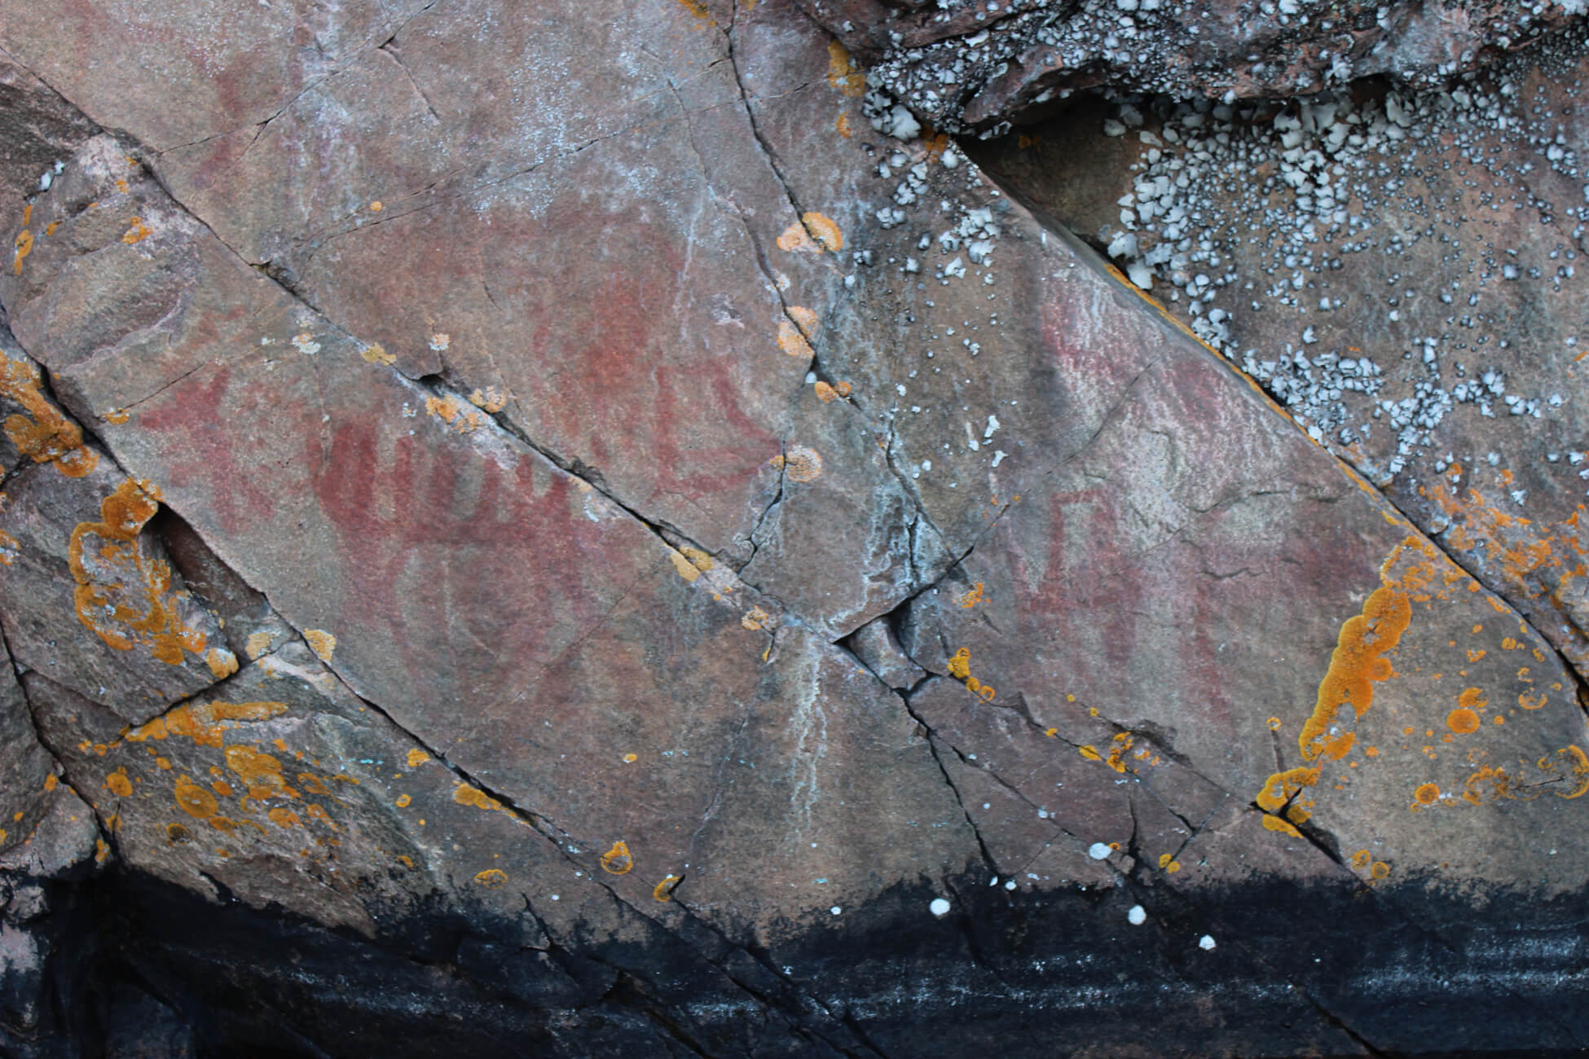
Activité d’apprentissage nº 1
Représentations pictographiques sur la paroi rocheuse, Lac Mazinaw, s.d., Parc provincial Bon Echo, Kaladar, Ontario.

Slide 18
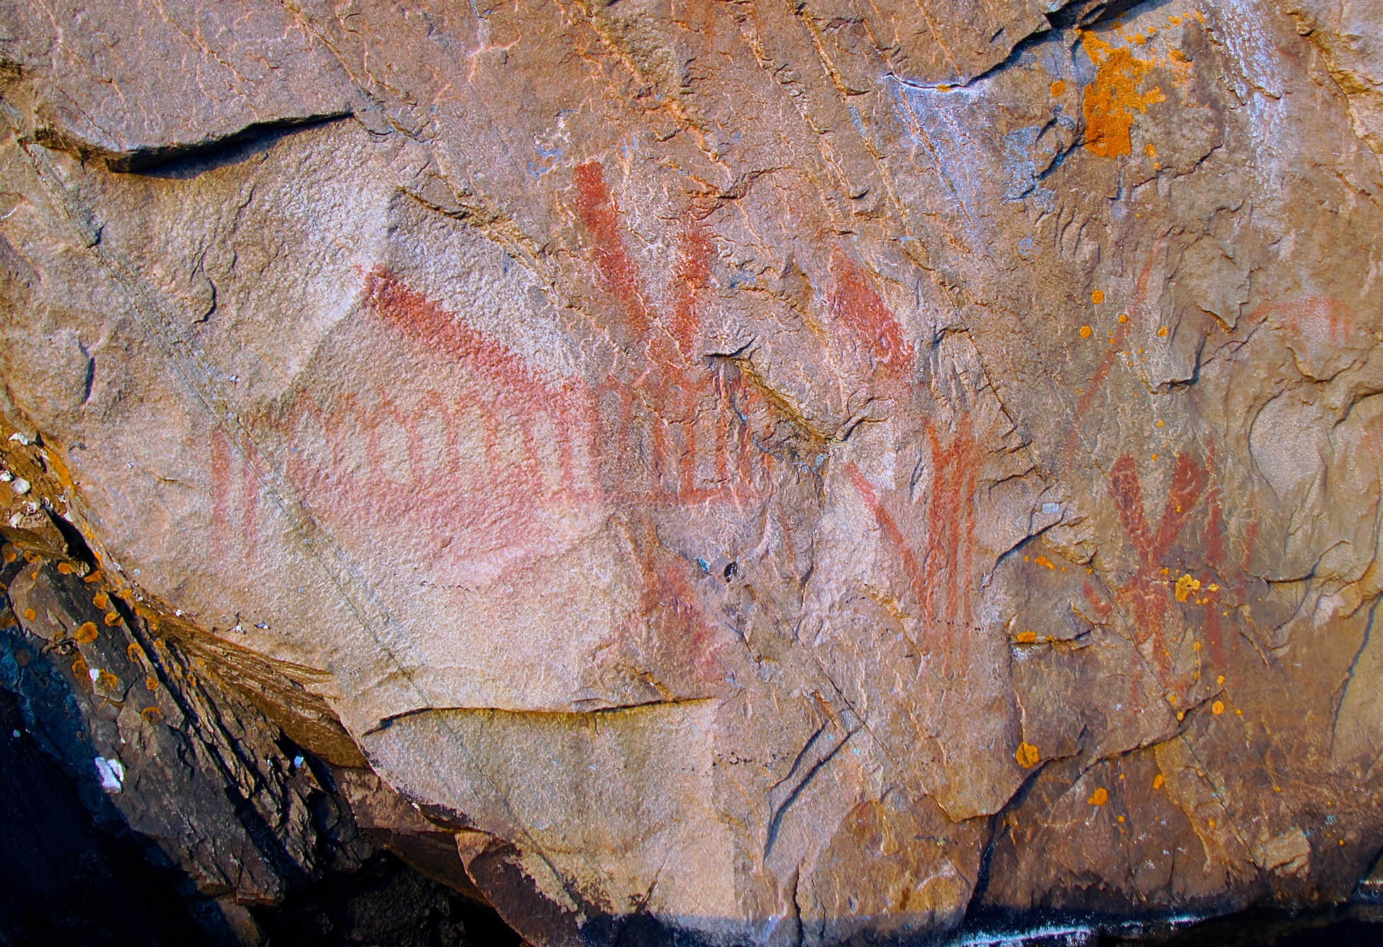
Activité d’apprentissage nº 1
Représentations pictographiques sur la paroi rocheuse, Lac Mazinaw, s.d., Parc provincial Bon Echo, Kaladar, Ontario.

Slide 19
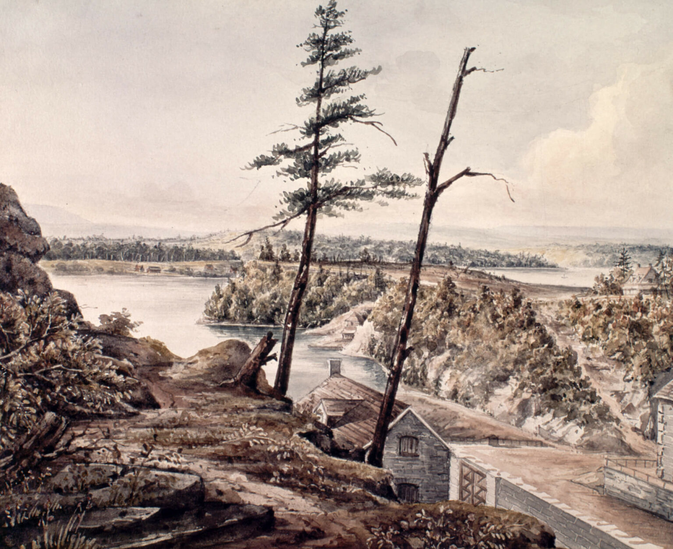
Activité d’apprentissage nº 2
Henry Pooley, Rideau Canal, Ottawa, Canada (Canal Rideau, Ottawa, Canada), 1833. Les croquis du canal Rideau réalisés par le lieutenant Pooley, un officier britannique, ont joué un rôle majeur dans la croissance industrielle et le développement de Bytown.

Slide 20
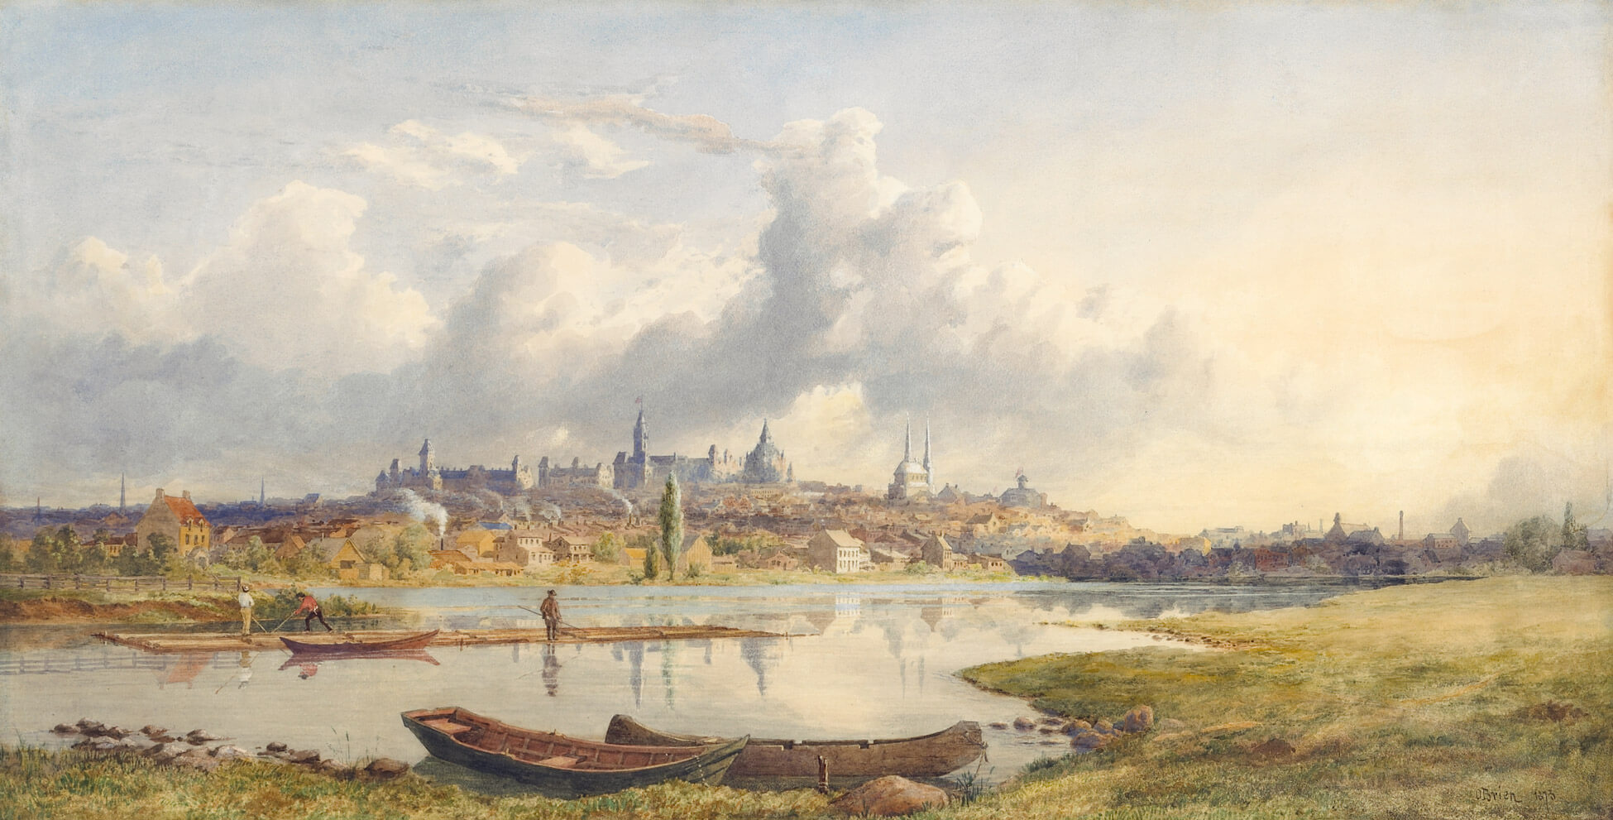
Activité d’apprentissage nº 2
Lucius R. O’Brien, Ottawa from the Rideau (Ottawa, vu de la Rideau), 1873. Le choix d'Ottawa comme capitale nationale a eu un impact profond sur son environnement bâti, entraînant la construction de monuments tels que les édifices du Parlement représentés ici.

Slide 21
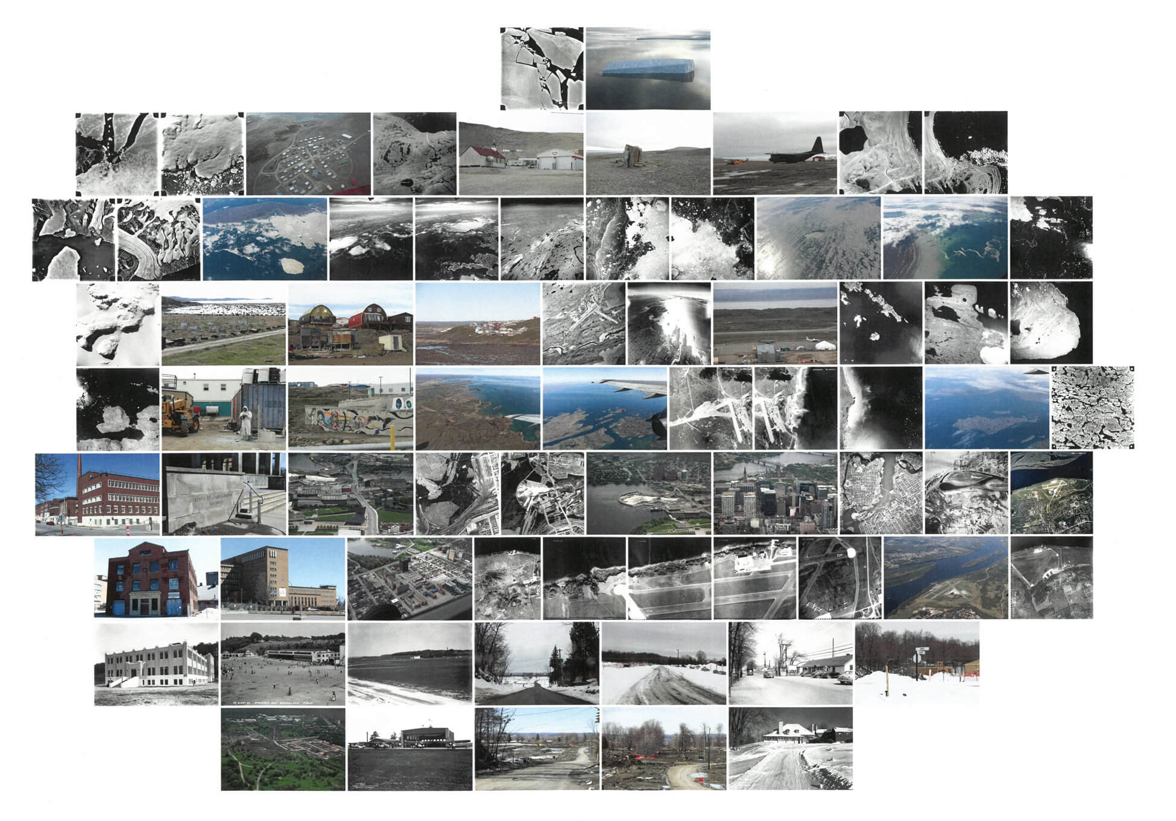
Activité d’apprentissage nº 2
Leslie Reid, Flight Line – Erasure (Ligne de vol – effacement), 2017. L'installation de Reid est composée de photographies historiques et contemporaines montrant la transformation de la ville d'Ottawa ainsi que les interventions gouvernementales dans le Nord canadien.

Slide 22
Activité d’apprentissage nº 2
Leslie Reid, Flight Line – Erasure (Ligne de vol – effacement), détail, 2017.

Slide 23
Activité d’apprentissage nº 2
Leslie Reid, Flight Line – Erasure (Ligne de vol – effacement), détail, 2017.

Slide 24
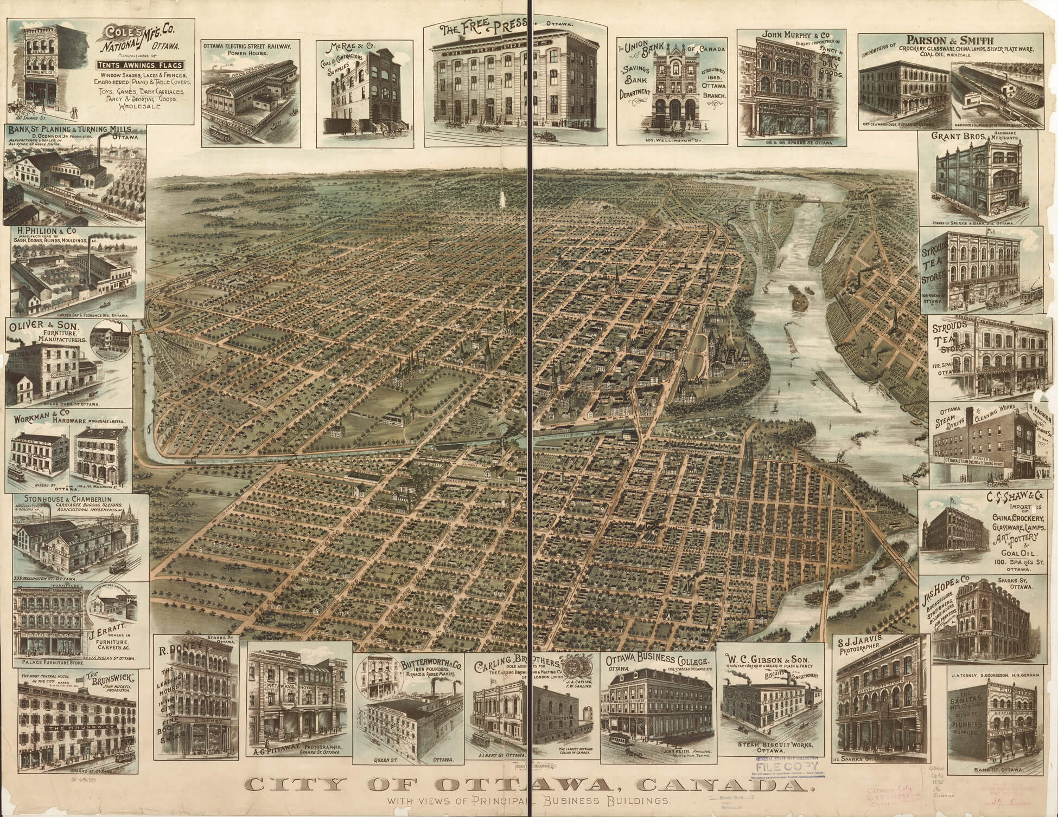
Activité d’apprentissage nº 2
City of Ottawa, Canada with Views of Principal Business Buildings (Ville d’Ottawa, Canada, avec vues des principaux bâtiments commerciaux), 1895, publiée par la Toronto Lithographing Company. Cette estampe inhabituelle témoigne de la croissance de la ville dans les décennies qui ont suivi la Confédération.

Slide 25
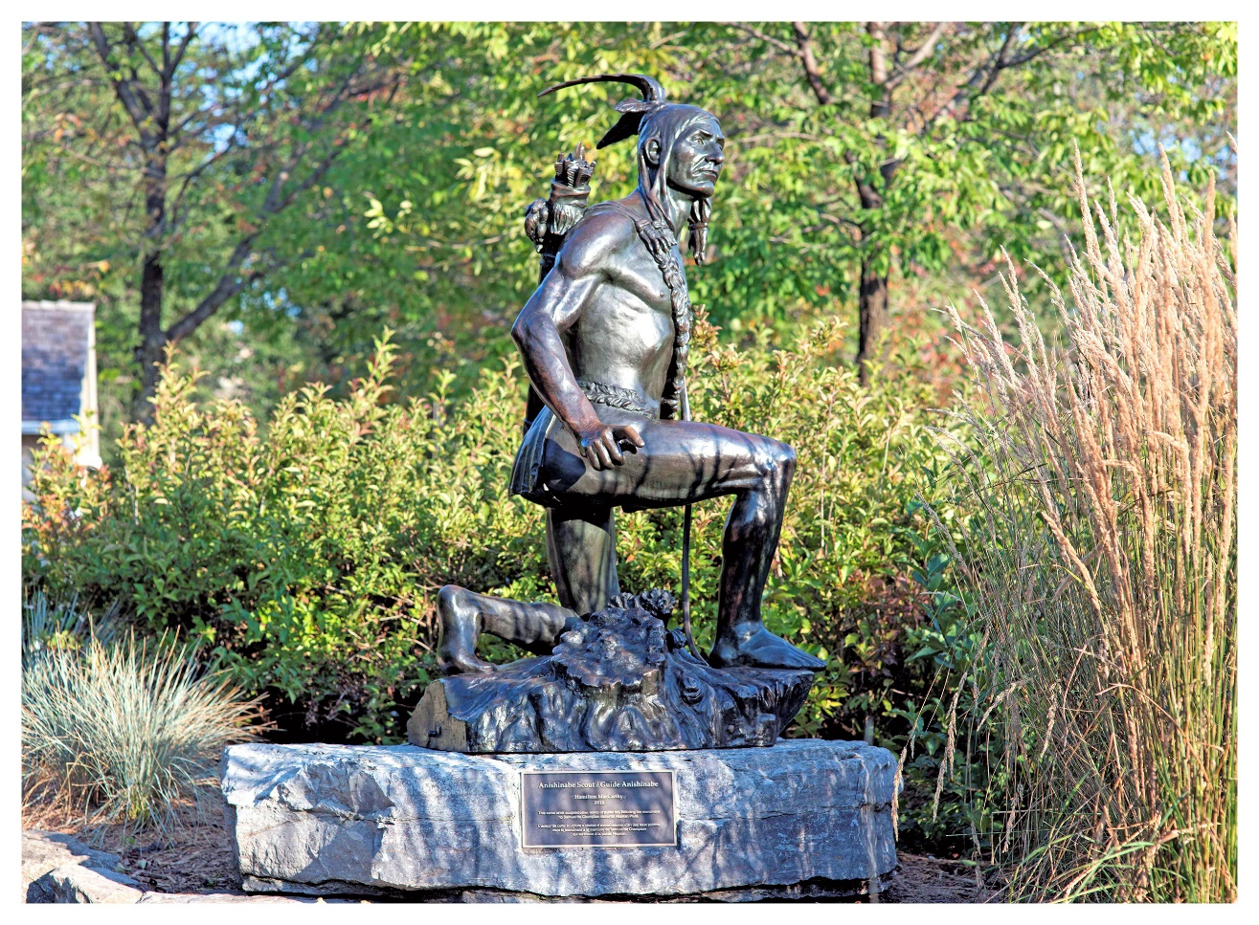
Exercice sommatif
Jeff Thomas, Lest We Forget Major’s Hill: Kitchi Zibi Omamiwinini (N’oublions pas la réserve Major’s Hill : Kitchi Zibi Omamiwinini), 2013. En 2013, Thomas et des membres du collectif Indigenous Ottawa ont organisé une cérémonie de dénomination avec un aîné algonquin, qui a baptisé cette sculpture « Kitchi Zibi Omàmìwininì » (peuple de la grande rivière).

Slide 26
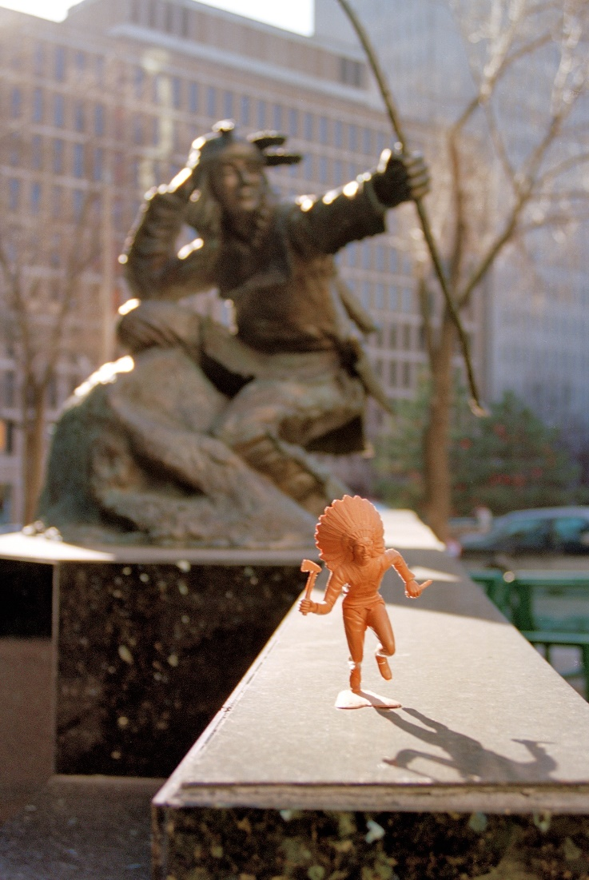
Exercice sommatif
Jeff Thomas, War Dancer, Hunter Statue, Queen Street (Guerrier danseur, statue de chasseur, rue Queen), 2000. Cette œuvre a été créée au cours d'une des nombreuses promenades photographiques de Thomas dans la ville d'Ottawa et a donné naissance à sa série Indians on Tour (Indiens en tournée).

Slide 27
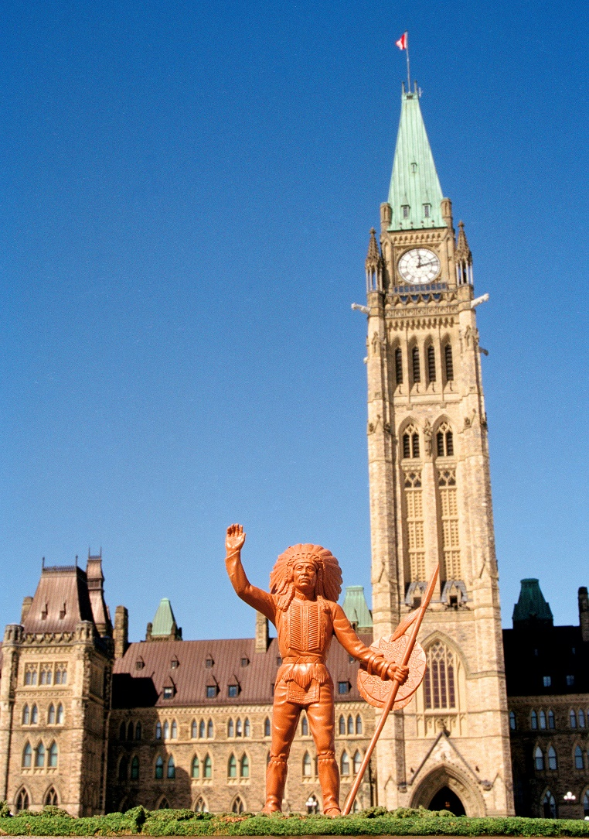
Exercice sommatif
Jeff Thomas, Peace Chief at the Peace Tower, Ottawa (Chef de la paix à la tour de la paix, Ottawa), 2003. Les figurines en plastique de cette série évoquent les représentations stéréotypées des peuples autochtones dans les médias populaires et la culture matérielle.

Slide 28
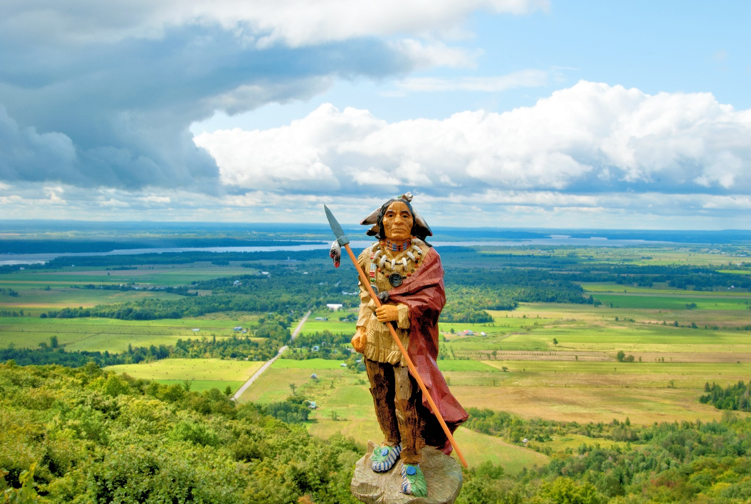
Exercice sommatif
Jeff Thomas, Chief Red Robe, Champlain Lookout (Chef à l’étoffe rouge, Belvédère Champlain), 2009. Dans cette image, Thomas a placé une figurine devant le belvédère Champlain, l'un des points de vue les plus spectaculaires du parc de la Gatineau.

Slide 29
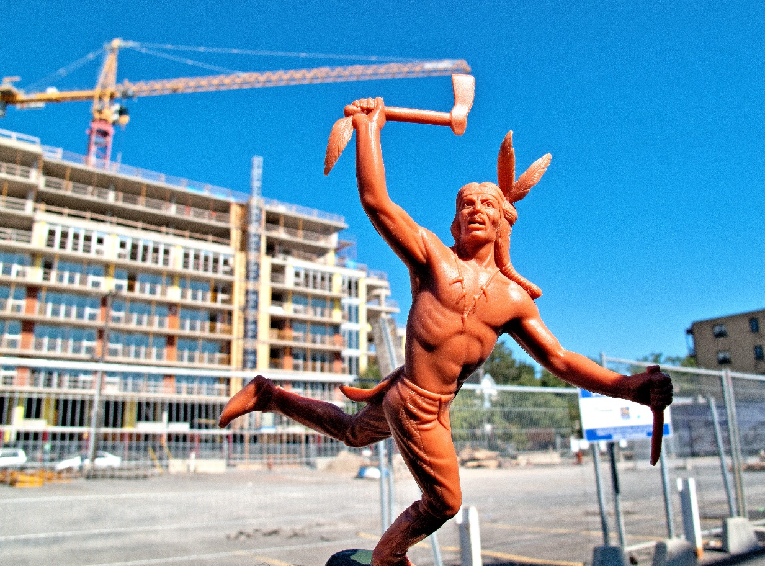
Exercice sommatif
Jeff Thomas, Buffalo, Dancer, Condo Construction Site (Bison, danseur, site de construction de condos), 2011. Cette image représente le développement commercial généralisé à Ottawa, qui continue à déplacer une grande partie de la population autochtone urbaine de la ville.

Slide 30
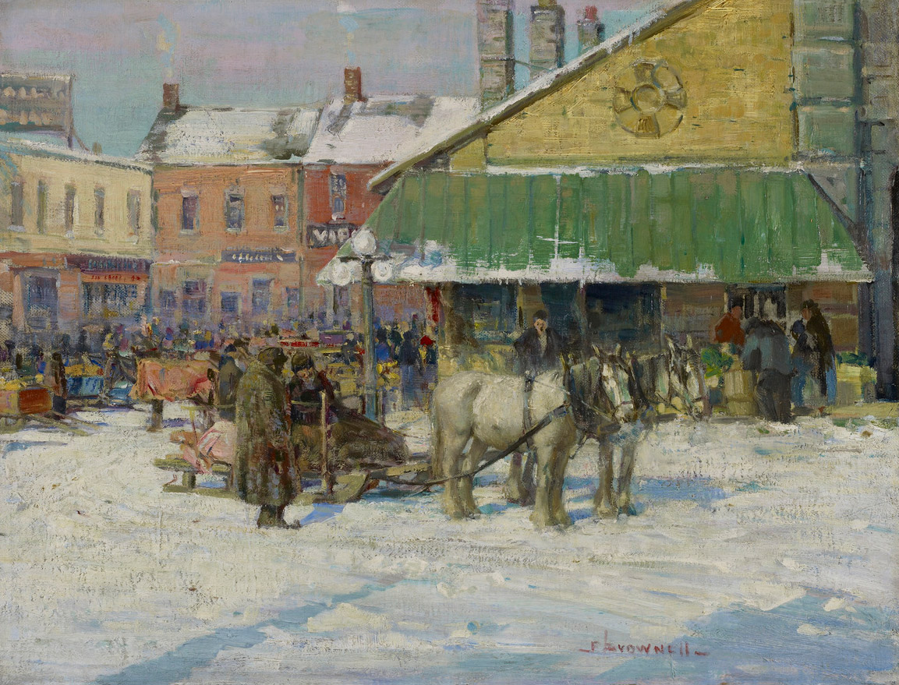
Franklin Brownell, Byward Market (Marché By), v.1915. Brownell a mené une carrière artistique à Ottawa pendant plus de cinquante ans, réalisant de nombreuses peintures qui décrivent la vie quotidienne de la ville.

Slide 31
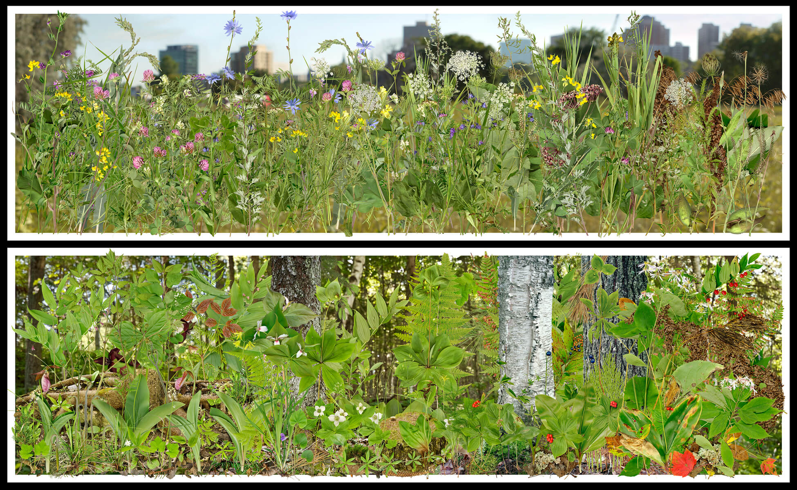
Lorraine Gilbert, Once (Upon) a Forest Diptych: Lebreton Flats, Ottawa, and Boreal Forest Floor, La Macaza, Quebec (De la série « Il était une forêt » : Plaines LeBreton, Ottawa et couverture de la forêt boréale, La Macaza, Québec), 2010. Ancienne zone résidentielle, les plaines LeBreton sont restées largement inoccupées depuis les années 1960 en raison de litiges concernant l'utilisation du terrain.

